Slide 1


Název školy: | Základní škola, Hradec Králové Milady Horákové 258
Autor: | Mgr. Lukáš Dubrovský
Název: | VY_32_INOVACE_15_03A_Ústecký kraj
Téma: | Zeměpis České republiky
Registrační číslo projektu: | CZ.1.07/1.4 .00/21.2575
Název projektu: | EU peníze školám

Slide 2
Anotace
Materiál je určen k seznámení s Ústeckým krajem.
Očekávaný výstup:
Žák dokáže charakterizovat Ústecký kraj z hlediska povrchu, vodstva, měst, průmyslu a
hospodářství. Bude znát nejvýznamnější turistické lokality. Dokáže popsat polohu kraje v
rámci České republiky.
Datum tvorby: 10. 5. 2013
Ověřeno ve výuce: 13. 5. 2013

Slide 3
Ústecký kraj

Slide 4


Obr. 1
Obr. 2

Slide 5
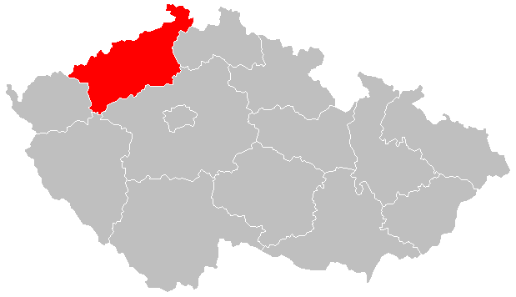
Obr. 3
Poloha: severozápad Čech
Krajské město: Ústí nad Labem

Slide 6
Základní údaje:
Rozloha: 5 335 km²
Počet obyvatel: 828 026
Hustota zalidnění: 155 obyvatel/km²
Nejvyšší bod: svah hory Klínovec, 1 225 m

Slide 7
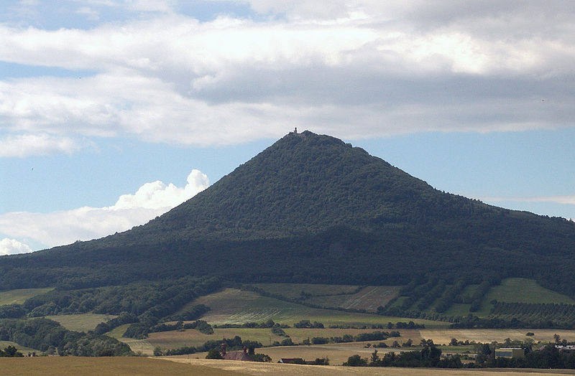
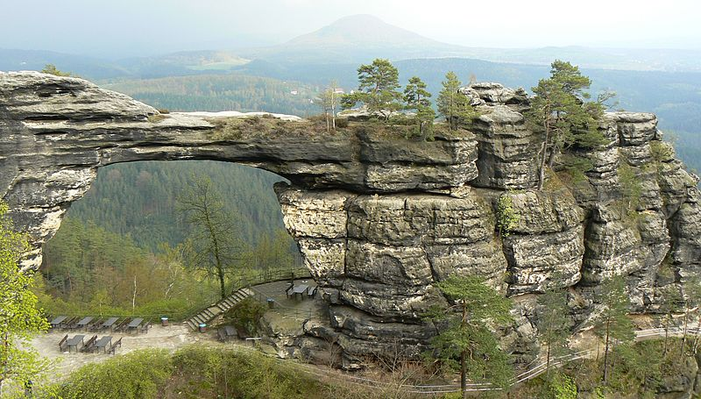
Povrch
Milešovka
Krušné hory
Labské pískovce
České středohoří (sopečné pohoří)
nejnižší bod ČR: 113 m n. m.
NP České Švýcarsko
Obr. 4
Pravčická brána
Obr. 5

Slide 8
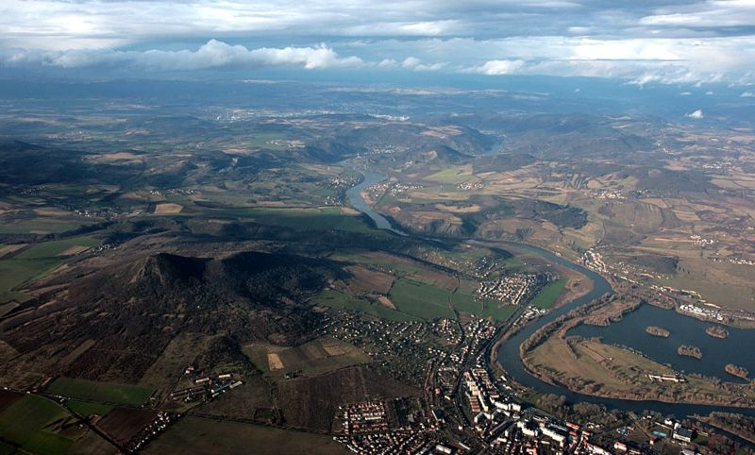
Vodstvo
řeky:
Labe (+ přítoky Ohře a Ploučnice)
Labe u Lovosic
Obr. 6

Slide 9
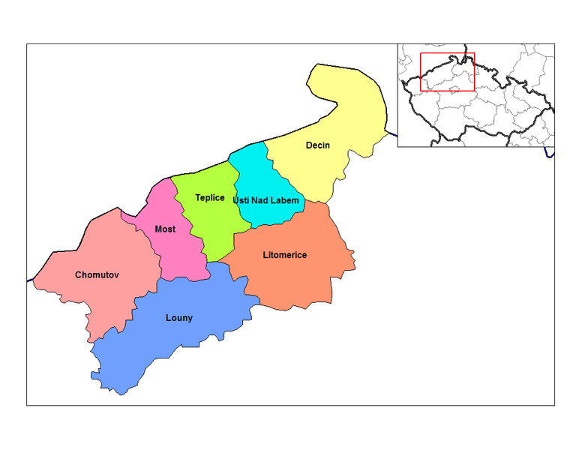
Města
Ústí nad Labem
Děčín
Teplice
Most
Chomutov
Louny
Litoměřice
Obr. 7

Slide 10
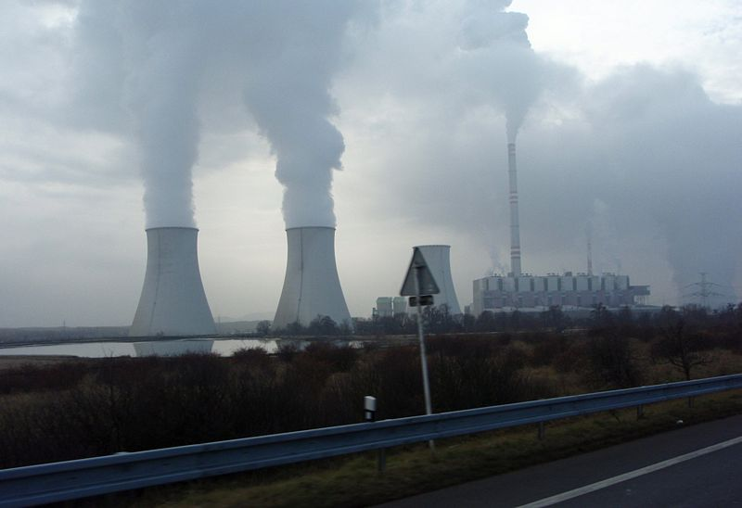
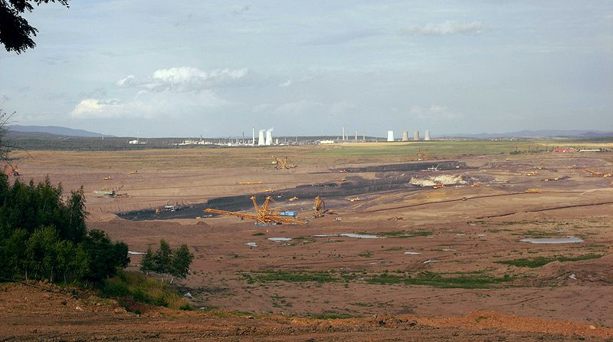
Průmysl
elektrárna Prunéřov
Těžký průmysl:
těžební (hnědé uhlí)
energetický
chemický (Litvínov)
papírenský
Zemědělství
Obr. 8
chmel (Žatecko)
vinařství
povrchová těžba hnědého uhlí
Obr. 9

Slide 11
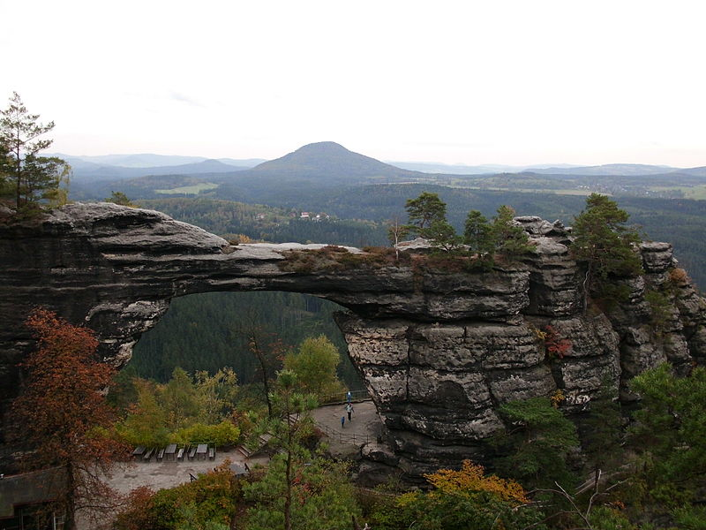
Turistická místa
Pravčická brána
Obr. 10

Slide 12
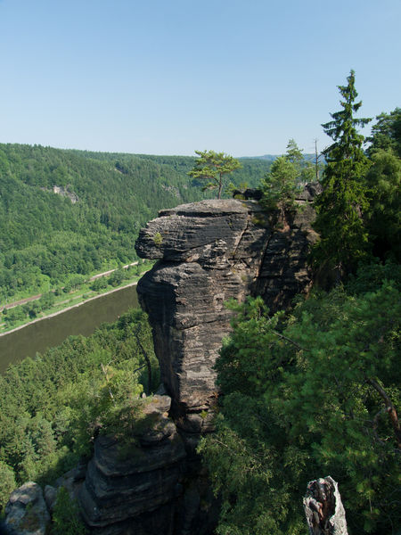
Turistická místa
kaňon Labe
Obr. 11

Slide 13
Zdroje obrázků:
Obr. 1: URBAN, Tomáš. Wikipedia.org [online]. [cit. 10.5.2013]. Dostupný na WWW: http://cs.wikipedia.org/wiki/Soubor:Usti_nad_Labem_Region_CoA_CZ.svg
Obr. 2: AUTOR NEUVEDEN. Wikipedia.org [online]. [cit. 10.5.2013]. Dostupný na WWW: http://cs.wikipedia.org/wiki/Soubor:Flag_of_Usti_nad_Labem_Region.svg
Obr. 3: AUTOR NEUVEDEN. Wikipedia.org [online]. [cit. 10.5.2013]. Dostupný na WWW: http://cs.wikipedia.org/wiki/Soubor:2004_Ustecky_kraj.PNG
Obr. 4: PILSAK, Walter J.. Wikipedia.org [online]. [cit. 10.5.2013]. Dostupný na WWW: http://cs.wikipedia.org/wiki/Soubor:Milleschau-WJP-1.jpg
Obr. 5: AUTOR NEUVEDEN. Wikipedia.org [online]. [cit. 10.5.2013]. Dostupný na WWW: http://cs.wikipedia.org/wiki/Soubor:Prav%C4%8Dick%C3%A1_br%C3%A1na_(2).jpg
Obr. 6: LUKAČOVIČ, Ivo. Wikipedia.org [online]. [cit. 10.5.2013]. Dostupný na WWW: http://cs.wikipedia.org/wiki/Soubor:Labe_u_Lovosic.jpg
Obr. 7: AUTOR NEUVEDEN. Wikipedia.org [online]. [cit. 10.5.2013]. Dostupný na WWW: http://en.wikipedia.org/wiki/File:Usti_nad_Labem_districts.png
Obr. 8: AUTOR NEUVEDEN. Wikipedia.org [online]. [cit. 10.5.2013]. Dostupný na WWW: http://cs.wikipedia.org/wiki/Soubor:EPRU_II.JPG
Obr. 9: AUTOR NEUVEDEN. Wikipedia.org [online]. [cit. 10.5.2013]. Dostupný na WWW: http://cs.wikipedia.org/wiki/Soubor:Nordb%C3%B6hmisches_becken_near_Jeze%C5%99%C
Obr. 10: AUTOR NEUVEDEN. Wikipedia.org [online]. [cit. 10.5.2013]. Dostupný na WWW: http://cs.wikipedia.org/wiki/Soubor:Pravcicka_brana,_Ruzak.JPG
Obr. 11: ERBENOVÁ, Jitka. Wikipedia.org [online]. [cit. 10.5.2013]. Dostupný na WWW: http://cs.wikipedia.org/wiki/Soubor:Belved%C3%A9r_-_vyhl%C3%ADdka_na_Labe.jpg

